Slide 1

CẢM BIẾN ÁNH SÁNG
NHÓM 7

Slide 2
NỘI DUNG
  LẬP TRÌNH VỚI THIẾT BỊ IOT
  DỊCH VỤ IOT TRÊN MÁY CHỦ , NỀN TẢNG ĐÁM MÂY
  THIẾT KẾ 1 HỆ THỐNG ỨNG DỤNG IOT

Slide 3
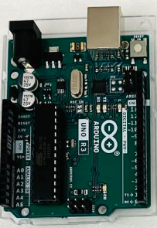
LẬP TRÌNH VỚI THIẾT BỊ ARDUINO
Arduino là một nền tảng mạch vi điều khiển mã nguồn mở, được dùng rộng rãi trong giáo dục, nghiên cứu và chế tạo các sản phẩm IoT.
  Phần cứng: Bo mạch Arduino (ví dụ: Arduino Uno, Mega, Nano, ESP32, …).
  Phần mềm: Arduino IDE để lập trình và nạp code.
  Ngôn ngữ lập trình: C/C++

Slide 4

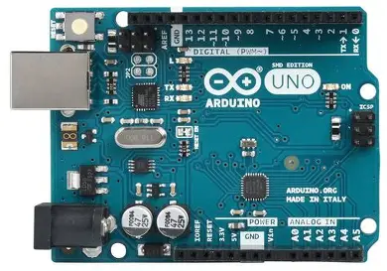
CÁC THÀNH PHẦN CỦA THIẾT BỊ ARDUINO
  Digital Output (Chân xuất tín hiệu số)
  Cổng USB
  In-Circuit Serial Programming (ICSP header)
  Vi điều khiển ATmega328P
  Power Input
  Power Supply (Bộ điều chỉnh nguồn)
  Analog Input

Slide 5



LẬP TRÌNH VỚI THIẾT BỊ UNO R3
Arduino Uno R3 phát triển dùng vi điều khiển ATmega328P (8-bit, 16 MHz), bộ nhớ 32 KB Flash, 2 KB SRAM, 1 KB EEPROM.
Ưu điểm: dễ học – hệ sinh thái thư viện & shield rất lớn – chi phí thấp; phù hợp dự án cơ bản, điều khiển relay, đọc cảm biến.
So với ESP32: Uno R3 không có Wi-Fi/BLE tích hợp và yếu hơn (8-bit) nhưng đơn giản, ổn định, dễ debug cho người mới.

Slide 6
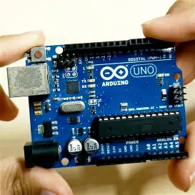
LẬP TRÌNH VỚI THIẾT BỊ UNO R3
Phần cứng :
  Vi điều khiển: ATmega328P (8-bit AVR, 16 MHz).
  Bộ nhớ: 32 KB Flash (≈0.5 KB cho bootloader), 2 KB RAM, .
  Điện áp hoạt động: 5 V; cấp nguồn qua USB 5 V hoặc jack DC 7–12 V (chấp nhận 6–20 V).
  Số chân GPIO: 14 chân digital + 6 analog
Ngôn ngữ lập trình:
C/C++

Slide 7

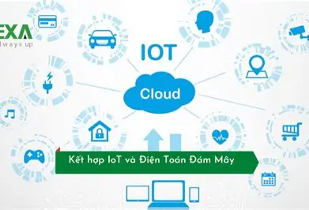
DỊCH VỤ IOT TRÊN MÁY CHỦ, NỀN TẢNG ĐÁM MÂY
Lưu trữ dữ liệu
  Lưu dữ liệu cảm biến, nhật ký hoạt động
  Dùng SQL (MySQL, PostgreSQL) hoặc NoSQL (MongoDB, InfluxDB)
Trình bày dữ liệu
  Hiển thị dữ liệu dạng biểu đồ, bảng, bản đồ
  Công cụ: Grafana, ThingsBoard, Node-RED Dashboard
Theo dõi, giám sát
  Cảnh báo khi vượt ngưỡng (nhiệt độ cao, mất kết nối,...)
  Phân tích dữ liệu (Analytics)

Slide 8
DEMO
CẢM BIẾN ÁNH SÁNG

Slide 9
THIẾT KẾ 1 HỆ THỐNG ỨNG DỤNG IOT
Thành phần chính (Arduino Uno R3):
  Arduino Uno R3: chip ATmega328P 16 MHz, 5 V; 14 chân Digital
  Cảm biến ánh sáng (LDR module): ngõ ra D0 (số) hoặc A0 (analog), có biến trở chỉnh ngưỡng.
  Relay 5 V (1 kênh): điều khiển tải (đèn, bơm, quạt…);

Slide 10
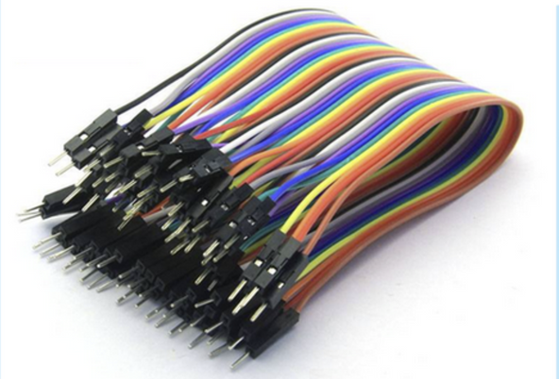
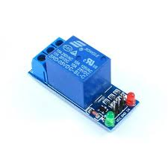
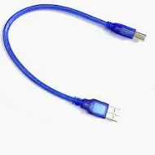
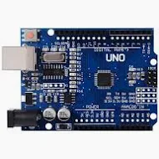
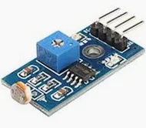
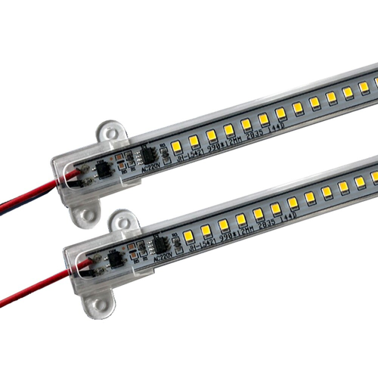
CÁC THÀNH PHẦN
Dây cắm
Module Relay
Cáp mini usb
Mạch Arduino UNO R3
Module quang trở
Bóng đèn

Slide 11
THIẾT KẾ 1 HỆ THỐNG ỨNG DỤNG IOT
Nguyên lý hoạt động (Arduino Uno R3):
  Thu thập dữ liệu từ cảm biến ánh sáng (LDR) → ngõ ra D0 của module.
  Xử lý trên Arduino Uno R3:
D7 (INPUT_PULLUP), kiểm tra mức so với ngưỡng (chỉnh bằng biến trở trên module).
  Phát lệnh điều khiển:
Xuất tín hiệu tại D4 tới module relay (thường active-LOW).
  Đóng/ngắt đèn: Tối → D4 = LOW → relay đóng → đèn bật; Sáng → D4 = HIGH → relay ngắt → đèn tắt.

Slide 12
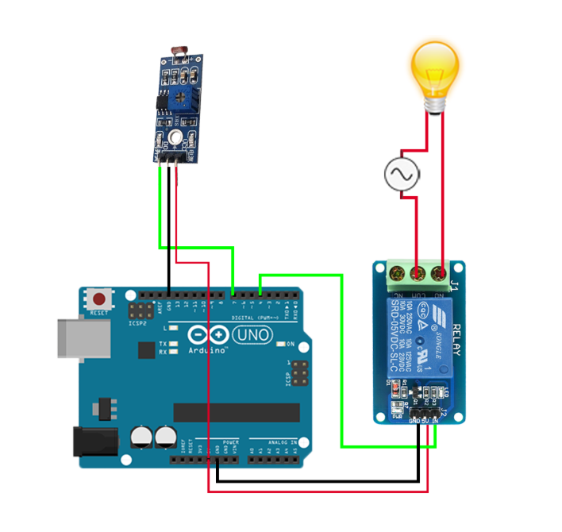
SƠ ĐỒ ĐẤU NỐI

Slide 13
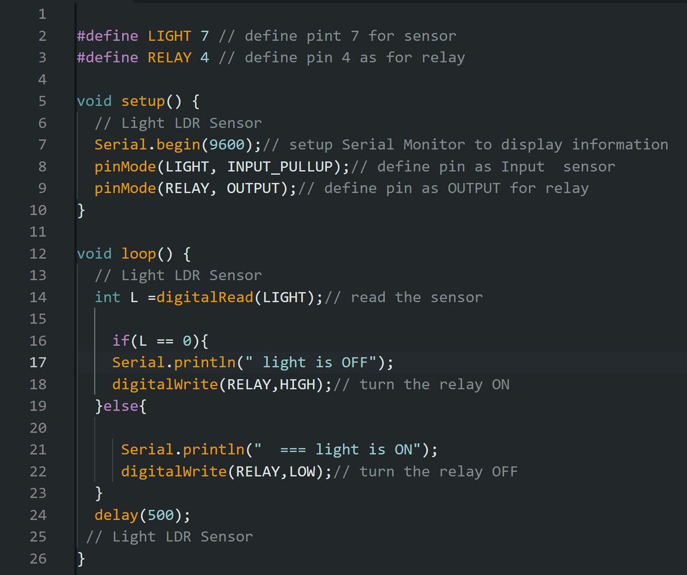
CẤU TRÚC CODE

Slide 14
THANK YOU

